Slide 1






PROJETO
CODEPLAY

Slide 2






EQUIPE
01
Ana Giulia Ramos e Santos
02
Fernanda de Oliveira de Quadros
03
Gustavo Fernandes Rollim
04
Júlia Soares de Azevedo
05
Vinícius Mattos Diegues

Slide 3

TÓPICOS ABORDADOS
01
Problema
04
Feedbacks
02
Público Alvo
05
Conclusão
03
Solução

Slide 4





PROBLEMA
Vivemos em uma era tecnológica, mas muitos jovens enfrentam dificuldades com a tecnologia, apesar de crescerem em um ambiente digital. Nosso protejo visa superar essas barreiras oferecendo um programa de ensino de programação adaptado para essa faixa etária.
Vivemos em uma era tecnológica, mas muitos jovens enfrentam dificuldades com a tecnologia, apesar de crescerem em um ambiente digital. Nosso protejo visa superar essas barreiras oferecendo um programa de ensino de programação adaptado para essa faixa etária.

Slide 5
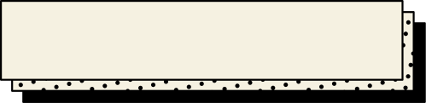
PÚBLICO ALVO
CRIANÇAS NO INICIO DO ENSINO FUNDAMENTAL II

Slide 6


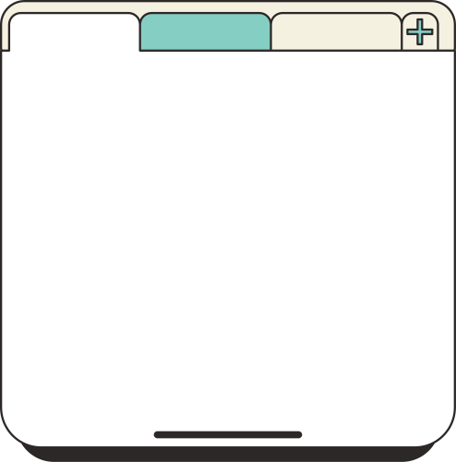


PORQUE
Optamos por focar em jovens de 12 anos, uma faixa etária crucial para o desenvolvimento de habilidades tecnológicas. Embora estejam rodeados por tecnologia, muitos enfrentam dificuldades para compreendê-la completamente.

Slide 7


VALIDAÇÃO
Optamos por fazer a validação por meio de uma pesquisa utilizando um formulário
Tivemos um retorno de 30 respostas

Slide 8
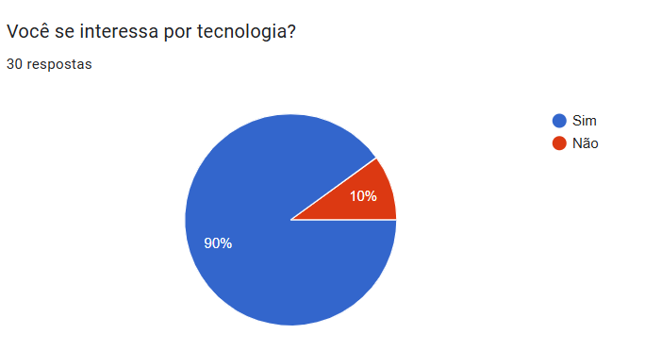
VALIDAÇÃO

Slide 9
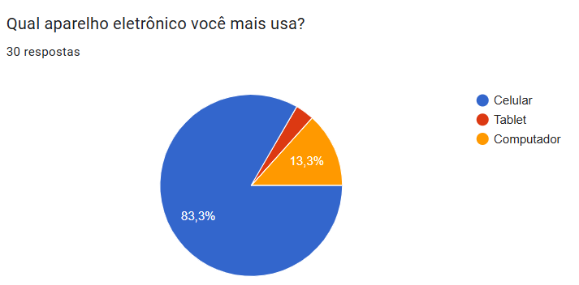
VALIDAÇÃO

Slide 10
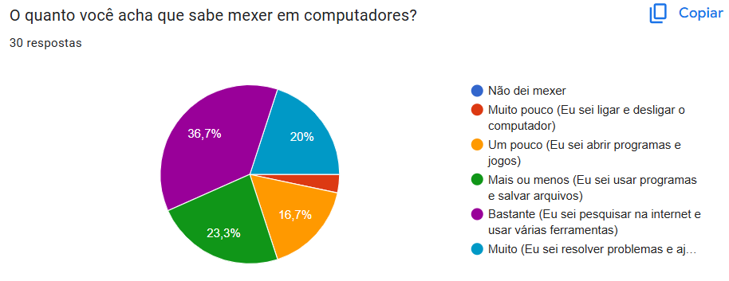
VALIDAÇÃO

Slide 11
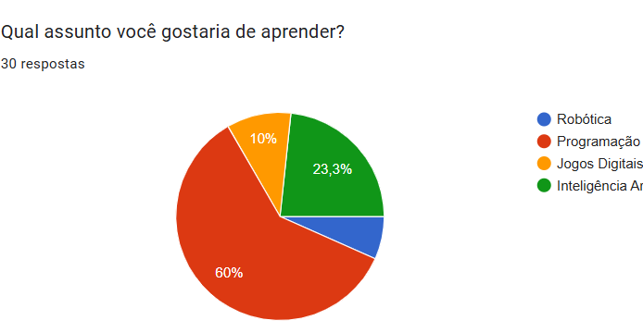
VALIDAÇÃO

Slide 12
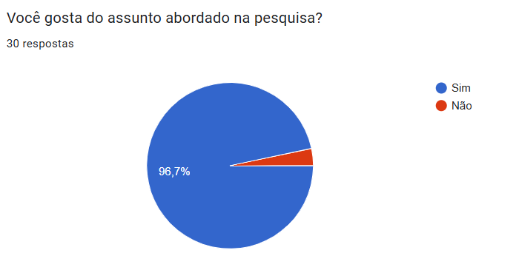
VALIDAÇÃO

Slide 13
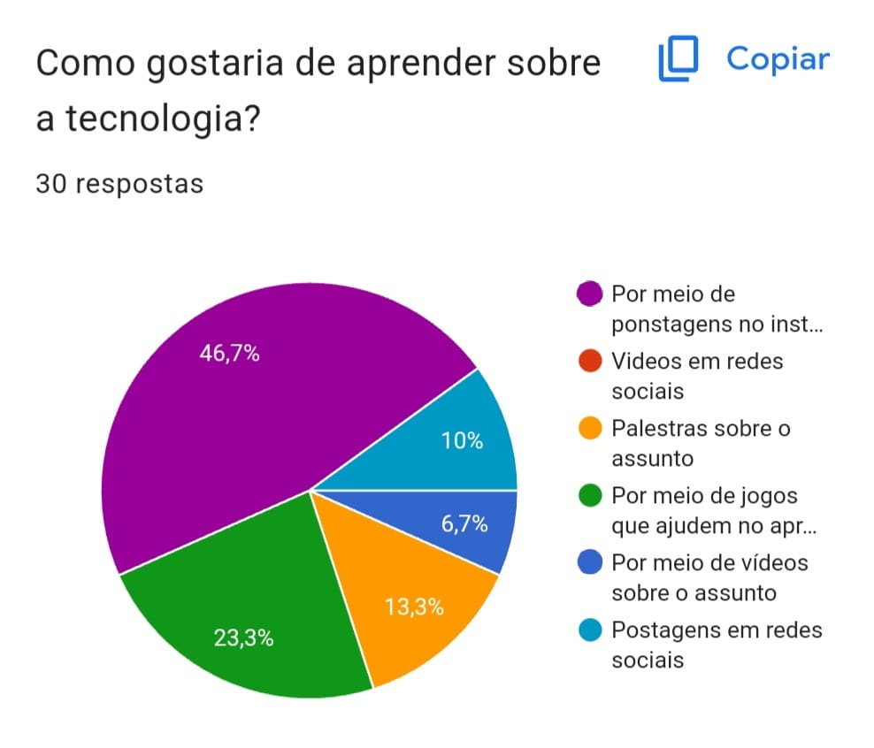
VALIDAÇÃO
Escolha do método de apresentar o conteúdo.

Slide 14
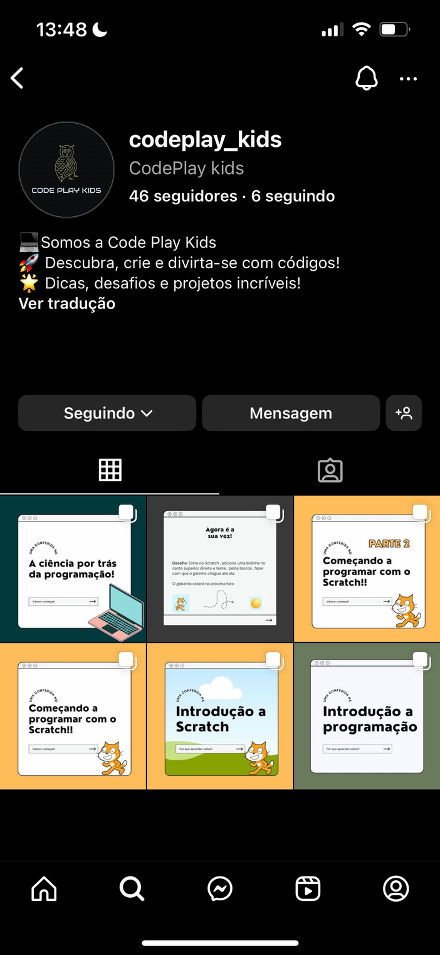
https://www.instagram.com/codeplay_kids?igsh=MTZ2eDVtd21vNW5xeA==
SOLUÇÃO
01
Criar um perfil no instagram
02
Fazer postagens educativas
03
Propor atividades

Slide 15


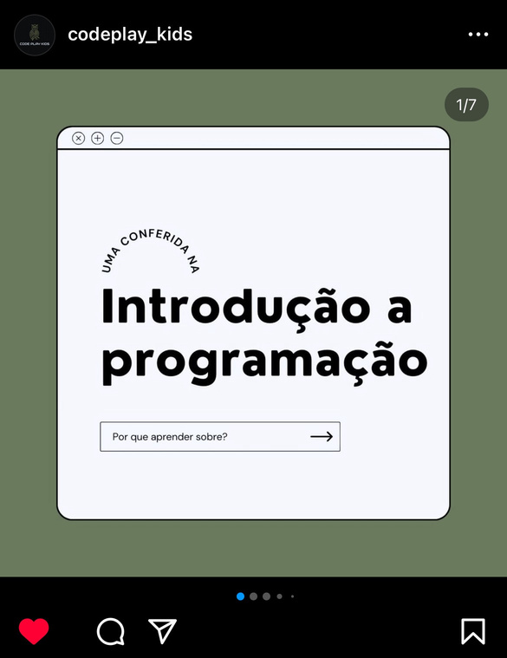
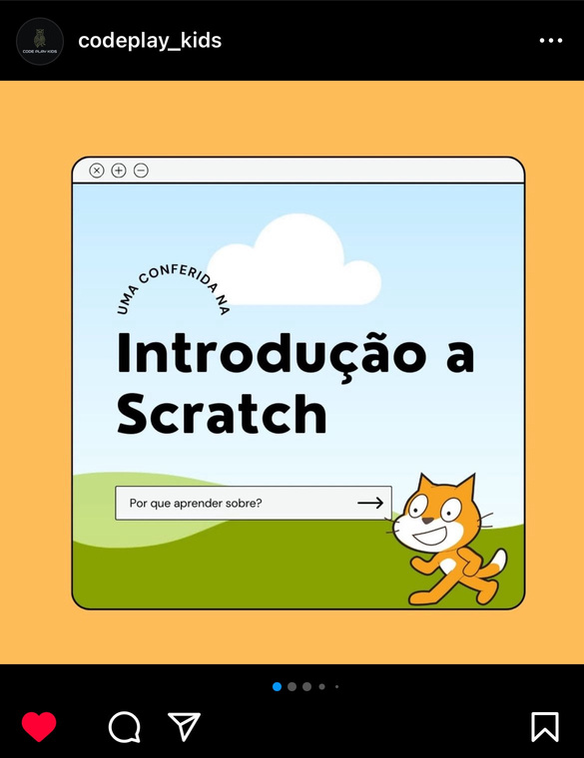
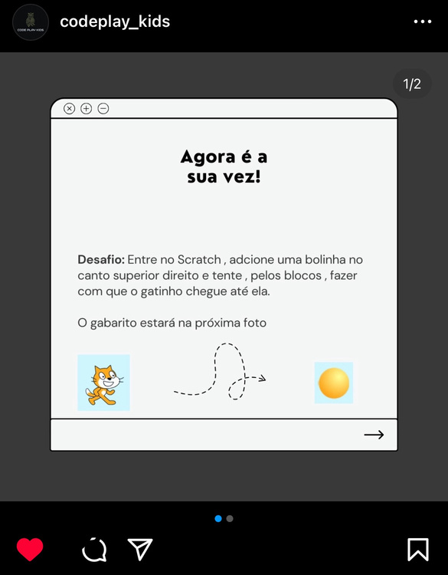

DIVIDIMOS AS POSTAGENS EM:
Introdução à lógica
Apresentação do Scratch
Atividades
1.
2.
3.

Slide 16
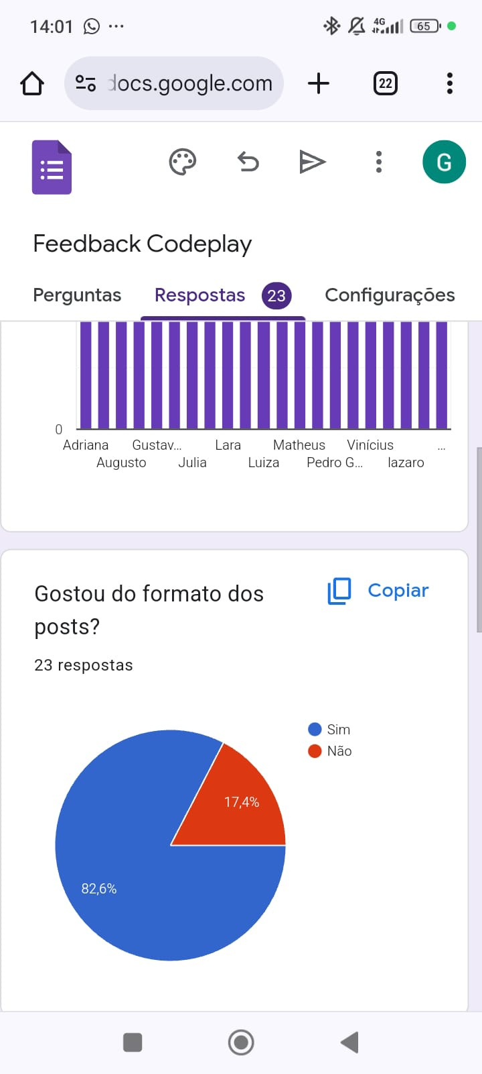
FEEDBACK
Realizamos o feedback por meio de um formulário de avaliação.
Divulgamos no perfil do Instagram.

Slide 17
FEEDBACK
As avaliações foram positivas!

Slide 18
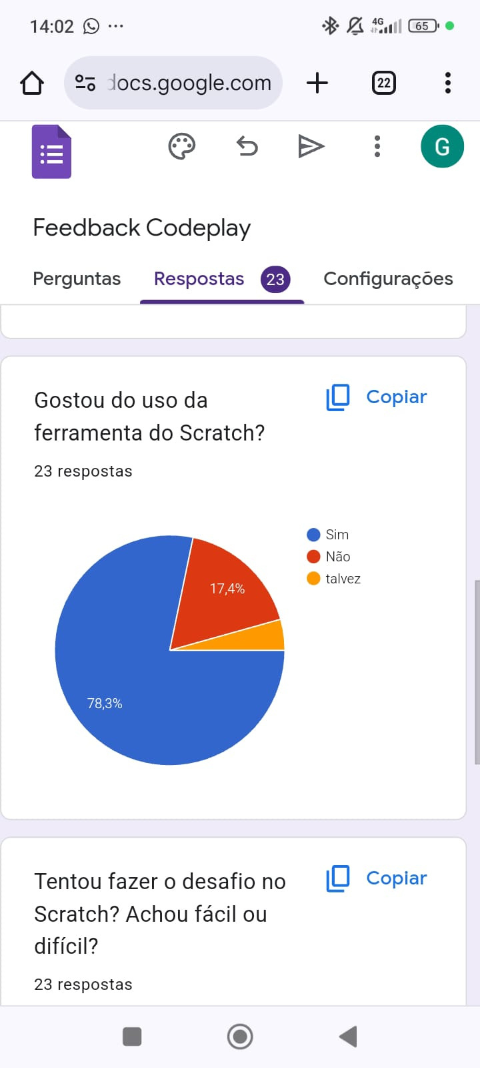
FEEDBACK
As avaliações foram positivas!

Slide 19
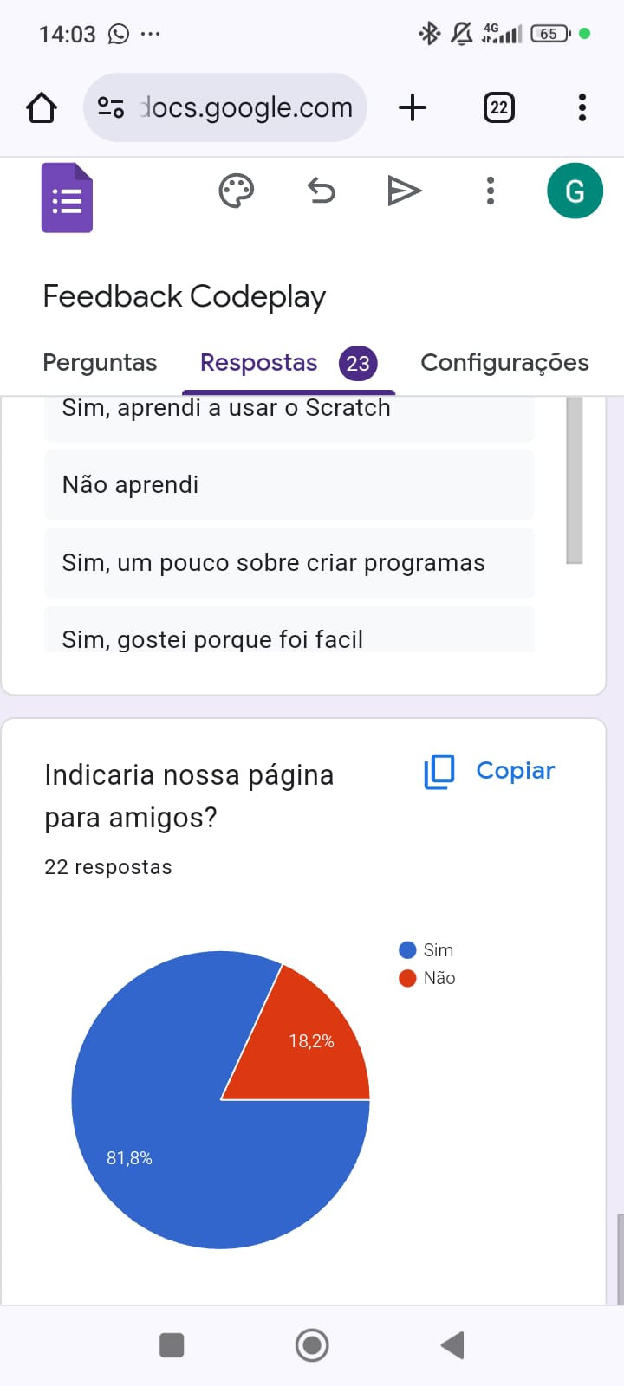
FEEDBACK
As avaliações foram positivas!

Slide 20
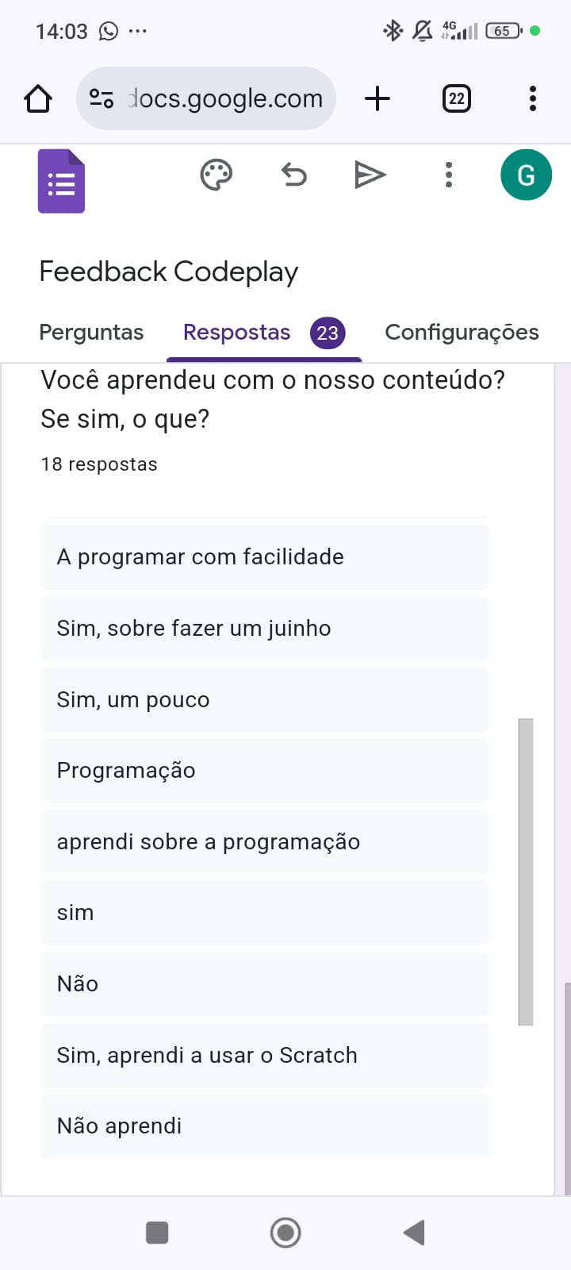
FEEDBACK

Slide 21
CONCLUSÃO
Dessa maneira, incentivamos esses pré-adolescentes a estudarem e a se interessarem pela computação e pela programação, por meio de informações rápidas , práticas , mas assertivas.
Queremos que esse conhecimento se expanda e que esses jovens possam se diferenciar desde sempre.

Slide 22
CONCLUSÃO
"Na era tecnológica o mundo se transforma rapidamente, como a velocidade da luz, já a educação caminha a passos lentos."
-Adelson Correia

Slide 23

OBRIGADA

